Slide 1
第8章 图形用户界面

Slide 2
8.1 AWT组件
8.1.1 AWT 组件简介
AWT（Abstract Window Toolkit）是抽象窗口工具包，是第一代的Java GUI组件，绘制依赖于底层的操作系统。
AWT组件位于java.awt包中

Slide 3
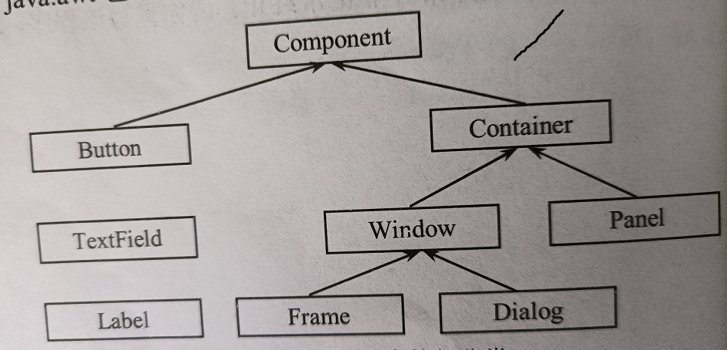

Slide 4
8.1 AWT组件
8.1.2 Frame组件与Panel组件
例8.1 显示框架窗口
例8.2 显示多个框架窗口
setLocation()
setSize()
setBackground()
setResizable()
setVisible()
setBounds()

Slide 5
8.1 AWT组件
8.1.2 Frame组件与Panel组件
例8.3 在框架窗口（Frame）中显示一个面板（Panel）例8.4 在框架窗口（Frame）中显示多个面板。
setLayout(null)
setBounds()
add()

Slide 6
8.1 AWT组件
8.1.3 布局管理器
可以使用布局管理器管理容器中组件的位置。
setLayout()设置布局管理器。
LayoutManage
FlowLayout
BorderLayout
GridLayout
CardLayout
GridBagLayout

Slide 7
8.1 AWT组件
8.1.3 布局管理器
FlowLayout
FlowLayout按着组件添加到容器中的顺序从左到右、从上到下依次排列，因此也称为流式布局
例8.5使用FlowLayout在框架窗口（Frame）中显示多个按钮。
对齐方式：
LEFT（左对齐）
RIGHT（右对齐）
CENTER（居中对齐）
LEADING（与容器方向的开始边对齐）
TRAILING（与容器方向的结束边对齐）
垂直方向间距
水平方向间距

Slide 9
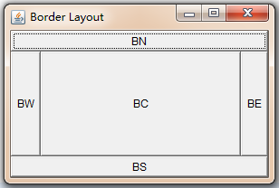
8.1 AWT组件
8.1.3 布局管理器
BorderLayout
BorderLayout布局管理器把容器的布局分为东、西、南、北、中五个区域。
例8.6 使用BorderLayout在框架窗口（Frame）中显示5个按钮
垂直方向间距
水平方向间距

Slide 10
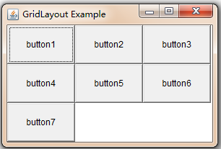
8.1 AWT组件
8.1.3 布局管理器
GridLayout
GridLayout以矩形网格形式对容器的组件进行布置，也称为网格布局管理器。
例8.7使用GridLayout在框架窗口（Frame）中显示7个按钮。
行数
列数
垂直方向间距
水平方向间距

Slide 11
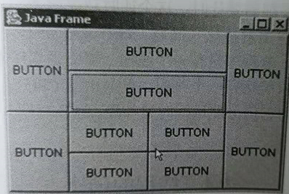
Panel(BorderLayout) topPanle
Button button1
Panle(GridLayout ) topCenter
Button button2
Button button3
Button button4
Panel(BorderLayout) downPanel
Button button5
Panel(GridLayout ) DownCenter
Button button6
Button button7
Button button8
Button button9
Button button10

Slide 12
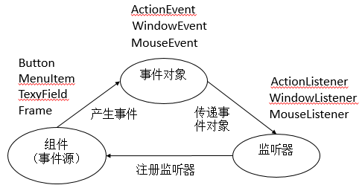
8.1 AWT组件
8.1.4 事件处理

Slide 13
8.1 AWT组件
8.1.4 事件处理
1. 按钮事件处理
例8.8 在窗口中放置两个按钮，分别单击两个按钮，输出不同的信息。
ActionEvent----getActionCommand()
getSource()
ActionListener-----actionPerformed()
Button----addActionListener()
setActionCommand()

Slide 14
8.1 AWT组件
8.1.4 事件处理
2. 文本框的事件处理
例8.9 在窗口中放置一个文本框，当文本框的内容改变时，输出一个内容变化的通知，并显示当前文本框的内容。在文本框中输入文字后按回车键，输出文本框的内容，并将文本框的内容清空。
ActionEvent
TextEvent---- textValueChanged()
TextField---getText()
setText()
setEchoChar()

Slide 15
8.1 AWT组件
8.1.5 适配器
1. 窗口事件的处理
WindowEvent
例8.10 程序运行后，窗口显示，然后点击右上角关闭按钮，将程序关闭。
当监听器的方法较多，而程序只用到个别方法时，可以使用适配器。

Slide 16
8.1 AWT组件
8.1.5 适配器
2. 键盘事件的处理
KeyEvent
例8.11 编写程序，如果按下字符键时，输出该字符，如果按下非字符键时，输出该键相关的信息。
KeyListener
KeyPressed()
KeyReleased()
KeyTyped()
KeyAdapter
getKeyChar()
KeyEvent
getKeyCode()

Slide 17
8.2 Graphics类
Graphics类提供基本的几何图形绘制方法，主要有：画线段、画矩形、画椭圆、画圆弧、画多边形等。
Graphics是一个抽象类，不能直接产生实例，Java AWT组件都有Paint()方法，该方法有Graphics参数。但传入的参数不属于Graphics类，而是其某个子类的一个实例（这个子类就是sun.java2d.SunGraphics2D）。

Slide 18
8.2 Graphics类
8.2.1 在paint()方法中绘图
由于Graphics是一个抽象类，因此我们在程序中不能使用new创建一个Graphics对象，而Component类提供了一个paint()方法，该方法的参数就是Graphics对象，可以使用该Graphics对象完成绘图的任务。当组件需要重画时，系统会自动调用paint()方法，因此在paint()方法中画出的图形一直会显示在组件中。
例8.12 在窗口中输出简单的图形

Slide 19
8.2 Graphics类
8.2.2 repaint()方法
如果程序在组件中绘制了新的图形或修改了图形，有时也需要重新绘制组件，如果调用paint()方法，则需为其准备一个Graphics对象作为方法的参数。这时我们可以调用repaint()方法，让repaint()方法准备参数并调用paint()方法。
例8.13 在第5章讲过圆类和矩形类，当时还不知道如何将这些图形画出。下面通过在在窗口中通过单击按钮，随机画出圆形或矩形，圆的半径以及矩形的长宽都是随机的，每单击一次画一个图形。

Slide 21
8.3 Swing组件界面设计
8.3.1 顶层容器
Swing的顶层容器有JFrame和JDialog。
1．JFrame
每个JFrame对象都有一个与之关联的内容面板Container类的对象，只能针对这个对象设置布局及添加组件。
例8.14 在窗口中显示一个按钮，单击按钮退出程序，点击窗口右上角的关闭按钮，也退出程序。
getContentPane()
setContentPane()
setDefaultCloseOperation(JFrame.EXIT_ON_CLOSE)

Slide 22
8.3 Swing组件界面设计
8.3.1 顶层容器
2．JDialog
JDialog是对话框类。可以通过构造方法指定
对话框的所有者（也就是父窗口）
对话框的类型
对话框的标题。
例8.15 在窗口中添加两个按钮“打开”和“关闭”，单击“打开”按钮，显示一个对话框（该对话框中包含一个标签组件），单击“关闭”按钮隐藏该对话框。

Slide 23
8.3 Swing组件界面设计
8.3.2 中间容器
中间容器只能放在其他容器中，不能单独存在。
JPanel
JScrollPane
JTabbedPane
JToolBar
JSplitPane
例8.16 将窗口分割为左右两个部分，中间的分割线可以被拖动以调整两个窗格的大小，可以使用JSplitPane完成这一任务。（Jpanel，JSplitPane）

Slide 24
8.3 Swing组件界面设计
8.3.2 中间容器
JSplitPane
setOneTouchExpandable(true)，分隔条上提供一个小箭头来快速展开或折叠分隔条
setContinuousLayout(true)，在用户拖动分割线的过程中，子组件将连续地重新显示和布局
setOrientation(JSplitPane.HORIZONTAL_SPLIT)将分割线设置为垂直方向，也就是可以在分割线的左右侧各放置一个组件
setDividerSize(6)设置分割线的宽的。
setDividerLocation(400)设置分割线距左边界的距离

Slide 25
8.3 Swing组件界面设计
8.3.3 基本组件
如JButton（按钮）、JCombobox（组合框）、JList（列表框）、JMenu（菜单）、JSlider（滑杆控件）、JTextField等。
例8.17 在对话框中添加一个JCombobox组件和一个JTextField组件，当在组合框中选择某一项时，将选择的结果显示在文本框中。

Slide 26
8.3 Swing组件界面设计
8.3.3 基本组件
JCombobox
ActionEvent
getSelectedItem()
addItem()

Slide 27
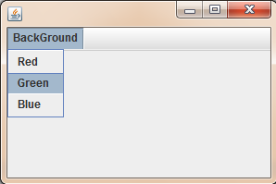
8.3 Swing组件界面设计
8.3.4 菜单与工具条
1. 菜单
菜单条（JMenuBar）
菜单（JMenu）
菜单项（JMenuItem）
例8.18 设计右图所示的程序，在窗口中添加菜单系统，通过选择菜单，可将窗口的背景设置为红色、绿色和蓝色。

Slide 28
8.3 Swing组件界面设计
8.3.4 菜单与工具条
菜单
ActionEvent
Add()
JFrame
setJMenuBar()
Container
setBackground()

Slide 29
8.3 Swing组件界面设计
8.3.4 菜单与工具条
2. 工具条
JToolBar
Jbutton
为例8.18 加上工具条
JFrame
add(toolBar,BorderLayout.NORTH);

